Slide 1

精准分析提质量
交流研讨共成长
香槟湖小学2020-2021学年第一学期期末质量分析
汇报人：臧亚丽
2021.2.24

Slide 2
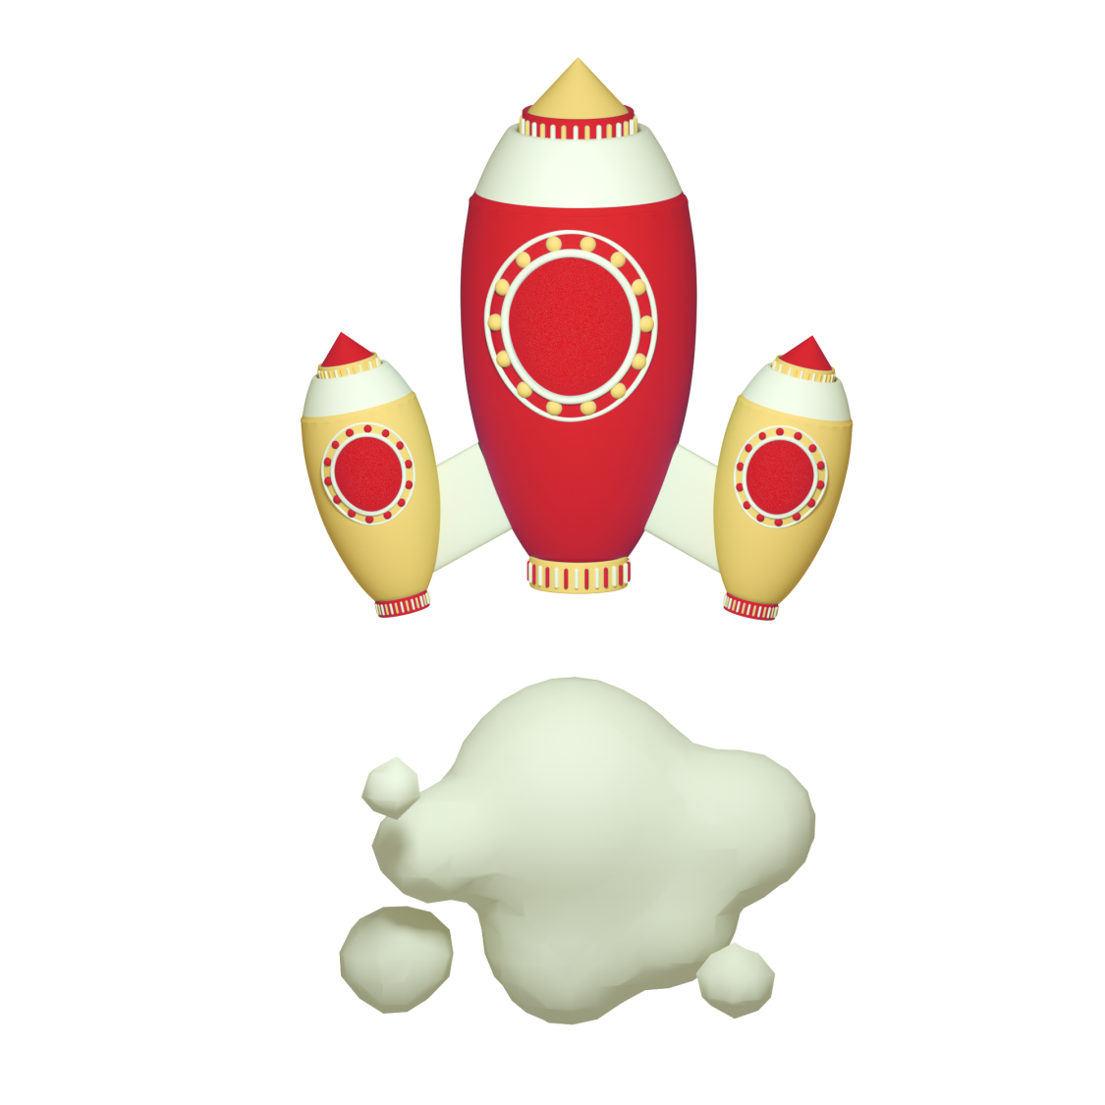
1
整体概况
2
卷 面 分 析
CONTENTS
3
典型错题
4
改进策略

Slide 3
整体概况

Slide 4
各年级五率汇总表
年级 | 优秀率 | 良好率 | 合格率 | 不合格率 | 低分率
各年级单项得分率汇总表
年级 | 计算 | 填空 | 选择 | 操作 | 解决实际问题
各年级得分分段汇总表
年级 | 90-100 | 80-90 | 70-80 | 60-70 | 48-60 | 36-48 | 24-36 | 0-24

Slide 5
各年级成绩基本概况汇总表
年级 | 总人数 | 实考数 | 标准差 | 平均分 | 均分差 | 最高分 | 最低分
一年级 | X | X | 6.82 | X | X | X | X
二年级 | X | X | 7.67 | X | X | X | X
三年级 | X | X | 7.05 | X | X | X | X
四年级 | X | X | 8.59 | X | X | X | X
五年级 | X | X | 13.85 | X | X | X | X
六年级 | X | X | 14.45 | X | X | X | X
标准差能反映一个数据集的离散程度
先天
后天
整体均衡 两极分化

Slide 6
各年级部分学生情况分析
班级 | 姓名 | 成绩 | 学生情况分析
 | A | x | 该同学课堂的参与很少，在校基本以课间为乐，课上沉迷在自己的小制作上（折腾钢笔或笔囊），学业掌握全依赖于家教和父母。
 | B | x | 三兄弟家经济条件较好，父母实力打拼，忙碌于事业，疏于陪伴对孩子的学习和生活关注较少。三弟低年级时状态较佳，无奈哥哥们的“榜样”力量太强大，对学习的态度逐步被同化，三兄弟三科都较弱。
 | C | x
 | D | x
 | E | x | 该同学心理极度缺乏安全感。对二宝比较排斥，缺乏亲情而逐步体现出对学习的懒散。
学科学习力较弱
某些领域较有天赋
原生家庭环境
心理变化
轻生事件

Slide 7
卷面分析

Slide 8
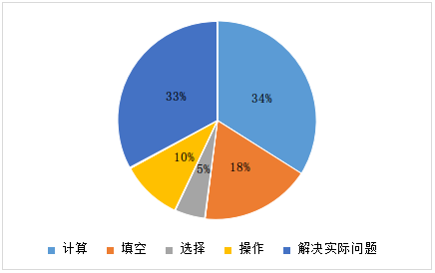
难度系数：
分值分布：

Slide 9
典型错题

Slide 10
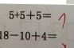
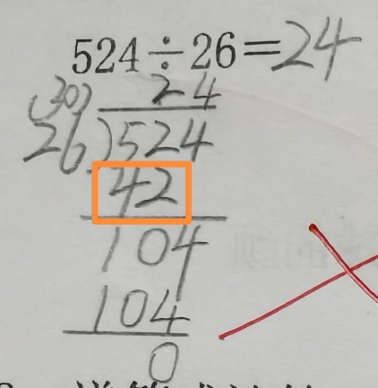
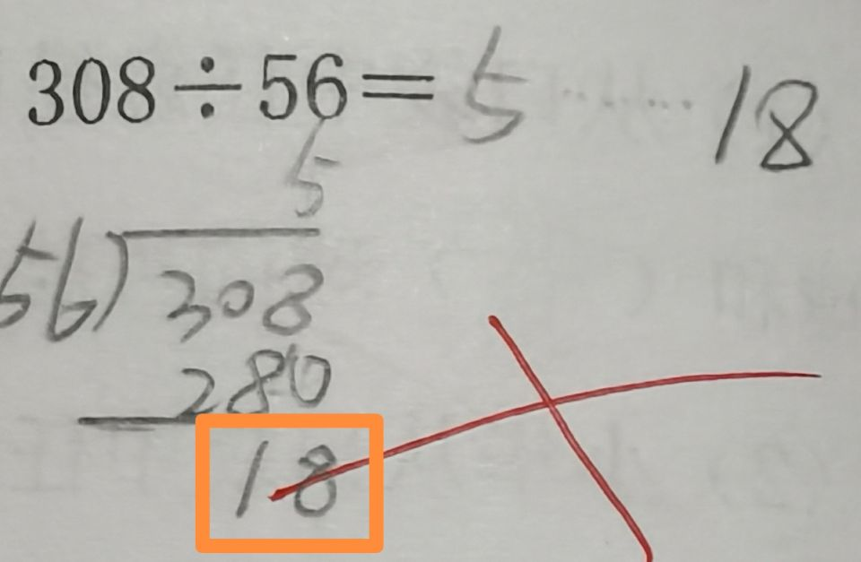
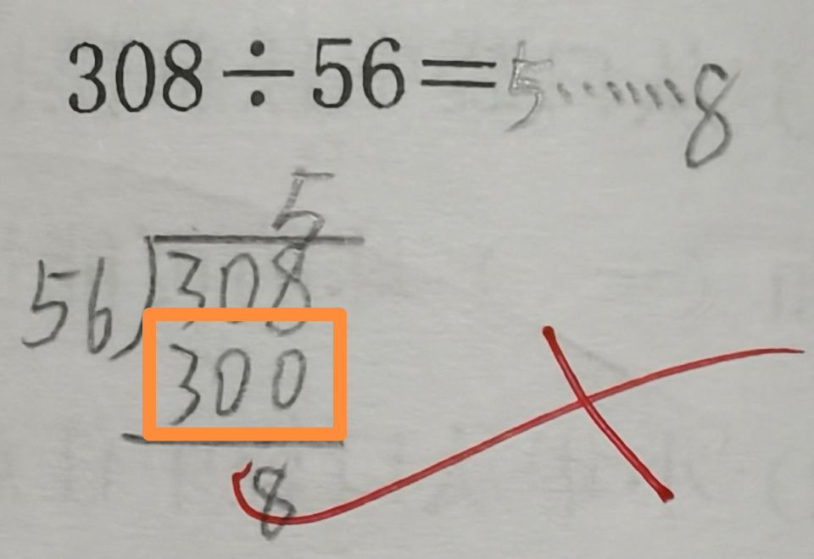
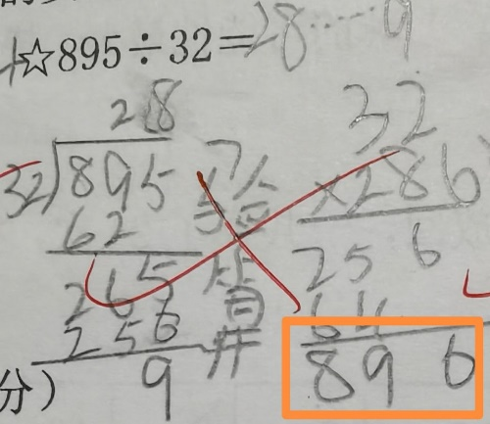
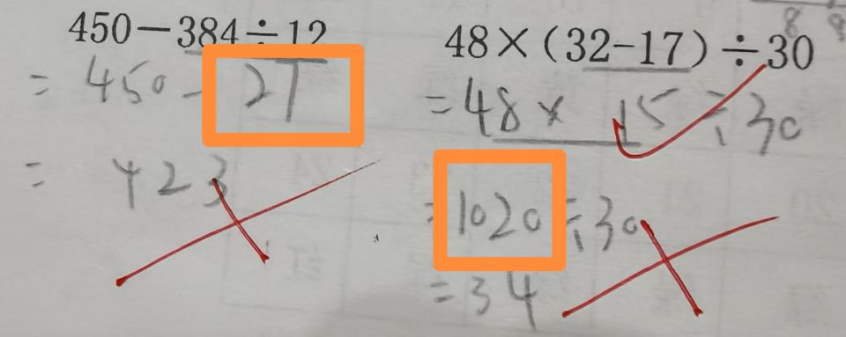
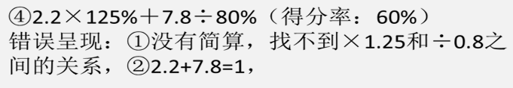
典型错题——计算
低年级漏题现象
进退位遗漏
试商后没用原数乘
验算虚设
高估多位数的口算水平
数的转化不熟练

Slide 11
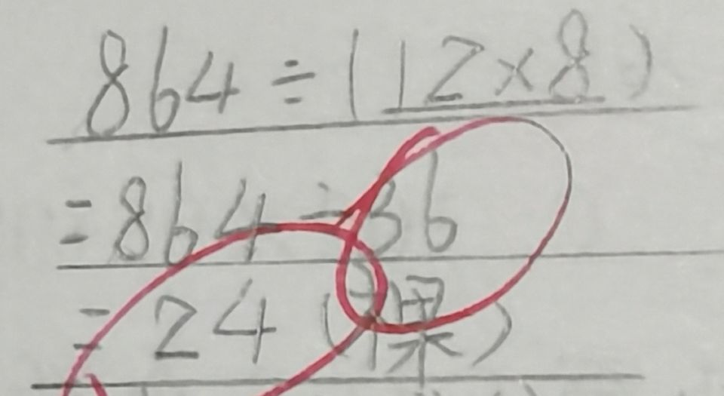
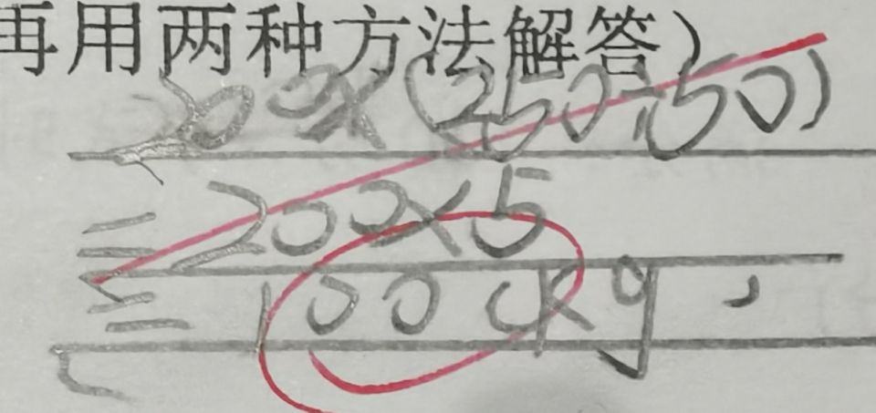
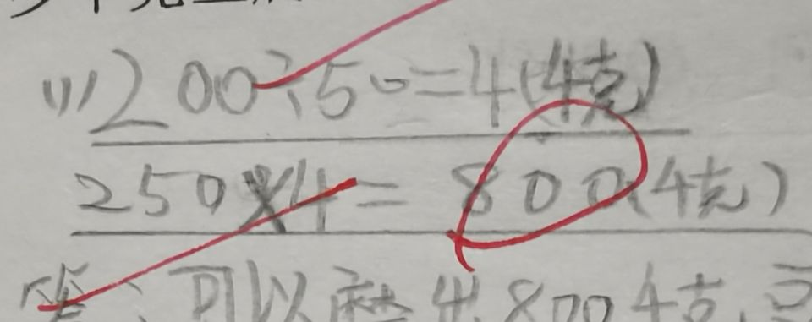
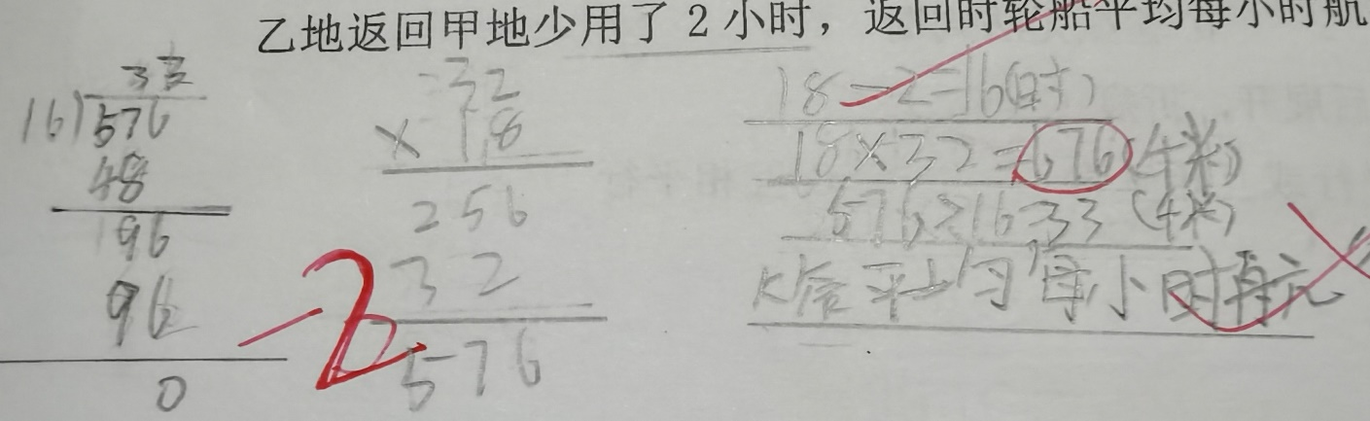
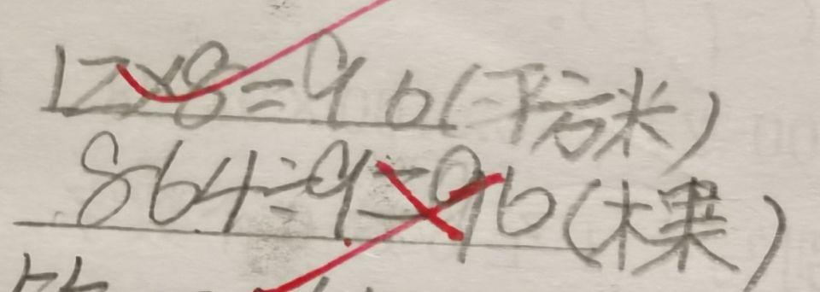
典型错题——计算
计算上的问题直接影响解决问题的得分率

Slide 12
改进策略
估算
强调先估再算
笔算
加深算理理解
巧算
专项练习+常态渗透
口算
验算
日常化每天一练
有效进行检验

Slide 13

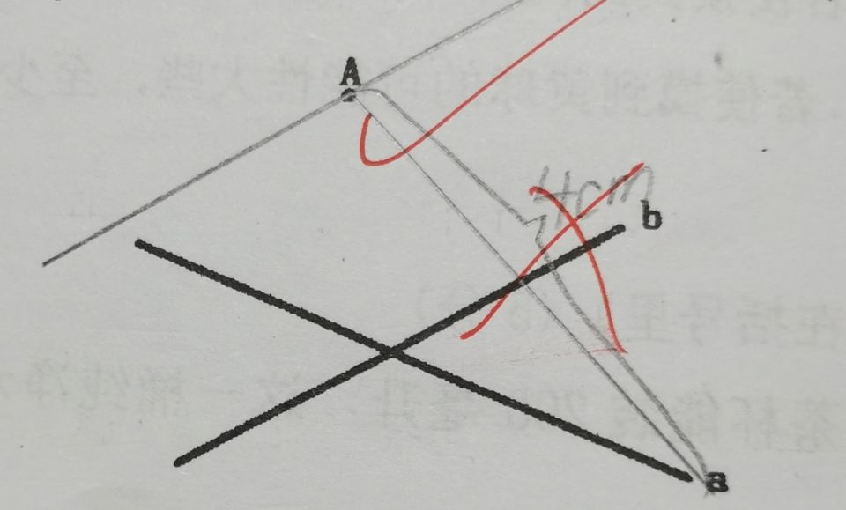
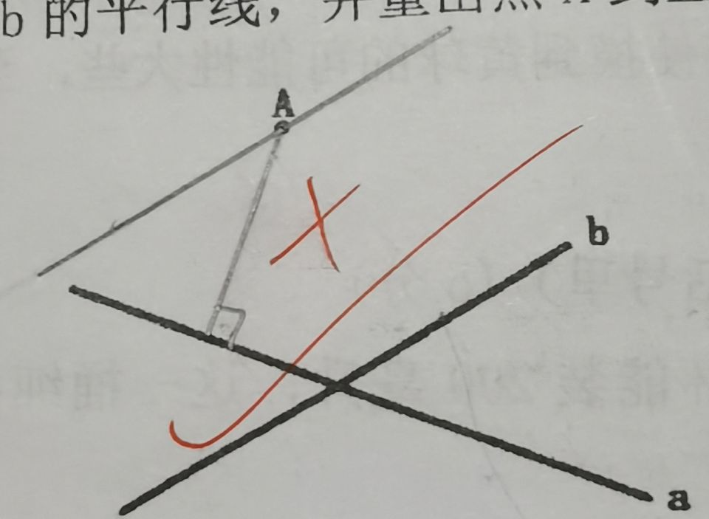
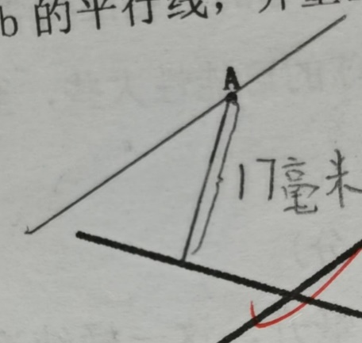
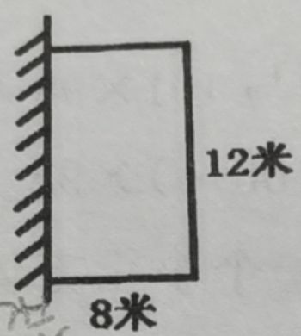
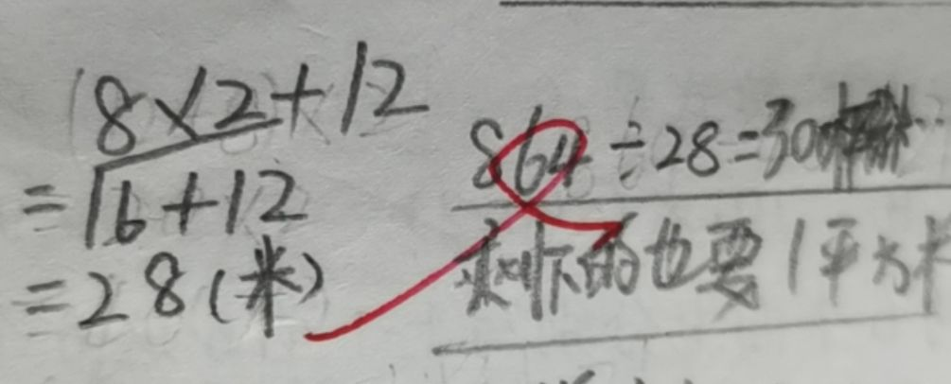
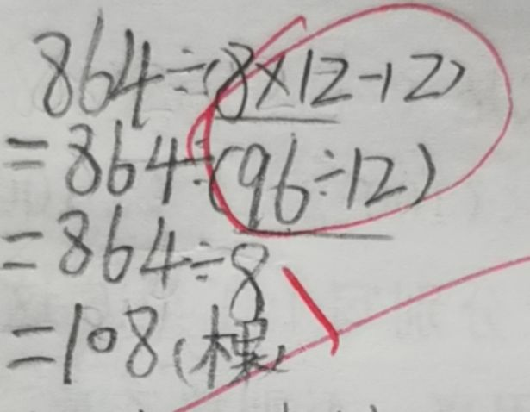
典型错题——概念
符号认知
点到线的距离
王大伯用栅栏靠墙围了一个菜园，种了864棵大白菜，平均每平方米种了多少棵大白菜？
周长与面积

Slide 14
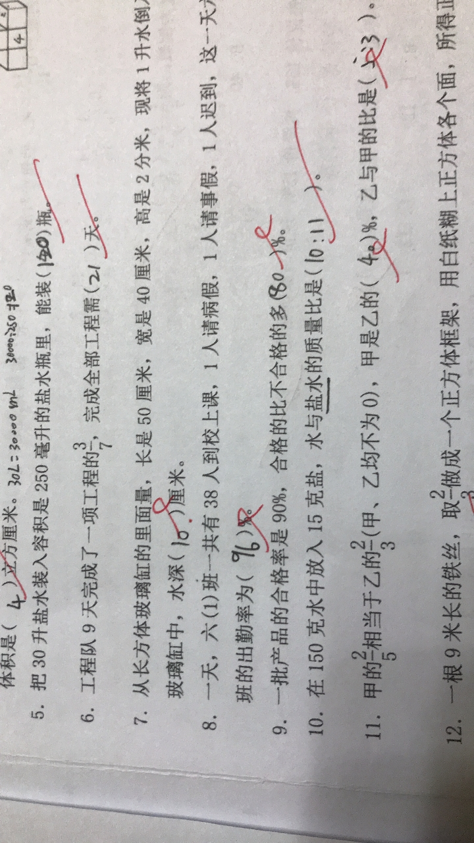

典型错题——概念
度量单位
分率的意义

Slide 15
改进策略
紧扣概念的文字阐述
抓住关键词的理解
结合实际问题常辨析
对比中明晰本质区别
动手比划动笔圈画
多感官加深内涵感悟

Slide 16

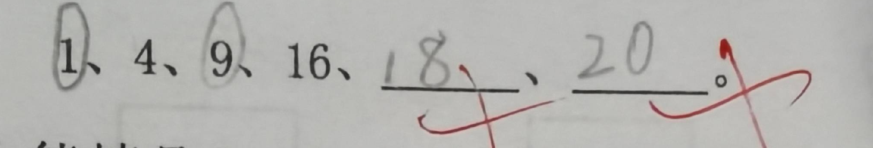
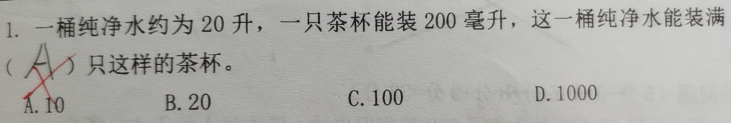
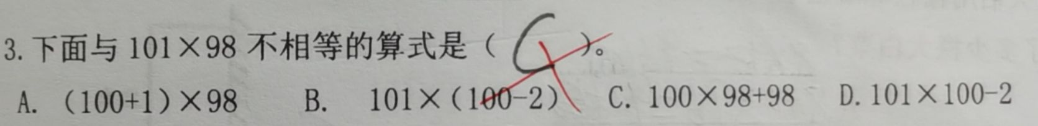
典型错题——策略
见一共、就相加
凭感觉、自定义
只看数、不思义

Slide 17
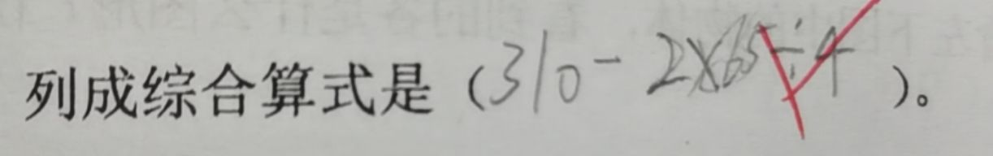
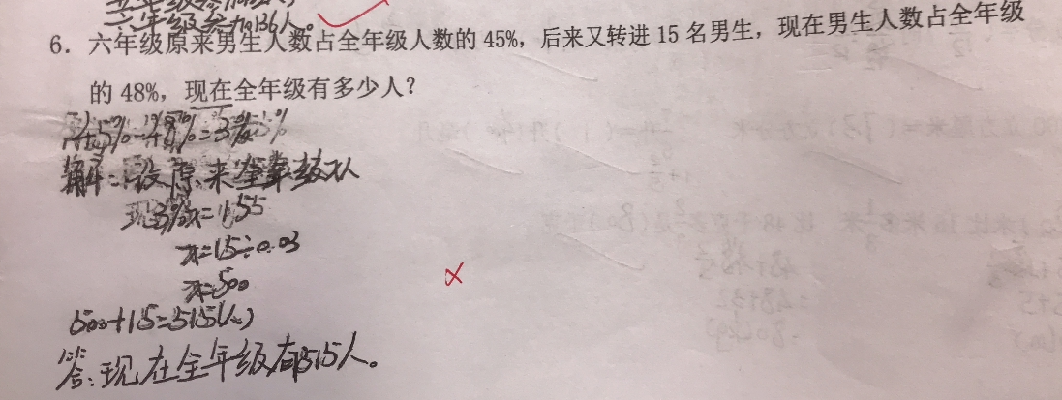
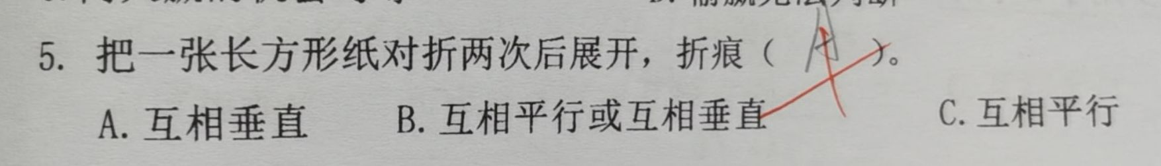
典型错题——策略
希望小学买了2个篮球和4个足球，
一共花了310元，一个篮球65元，
一个足球多少元？
只顾思路正确，
不顾运算顺序
只凭感觉或印象
不动手实践
两个全年级总人数是不同的单位“1”，
是一个变量，
不变量是女生人数。

Slide 18
改进策略
空间与几何
四则运算
观察实践画图
知意义明算理讲策略
(加倍、补偿、分割、重组等）
明思路定位置调顺序（综合式）
2
3
方程（解决问题）
1
常用策略
4
抓住等量关系（不变量）
理解策略本质、把握运用要点

Slide 19
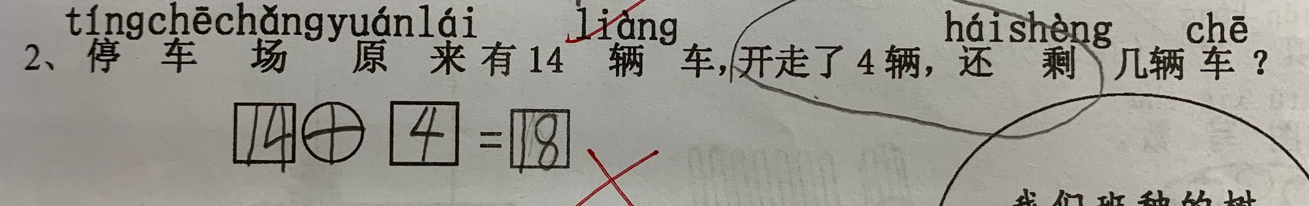
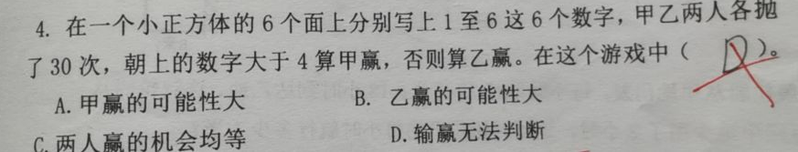
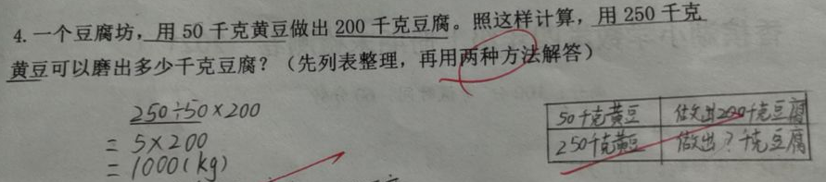
典型错题——审题
圈画了不关注词意
反义词不理解
要求不明确

Slide 20
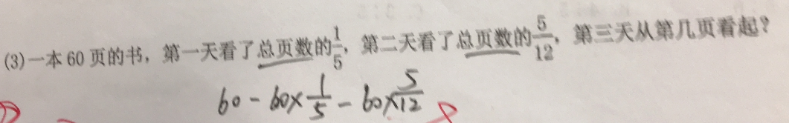
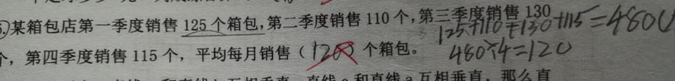
典型错题——审题
问题不清

Slide 21
改进策略
理清题意
检验反思
明确条件和问题，
抓住关键词
另一种方法
把得数代入原题
解决实际
问题
选择合适的策略
列式计算
从条件/问题想起、列表、画图……
估算笔算口算验算灵活组合
分析数量关系
加减乘除四则运算
（生活经验积累）

Slide 22
谢谢聆听

